Slide 1

HEnRY Biobanken Tool
Dr. rer. nat. Stephanie Heinen

Slide 2
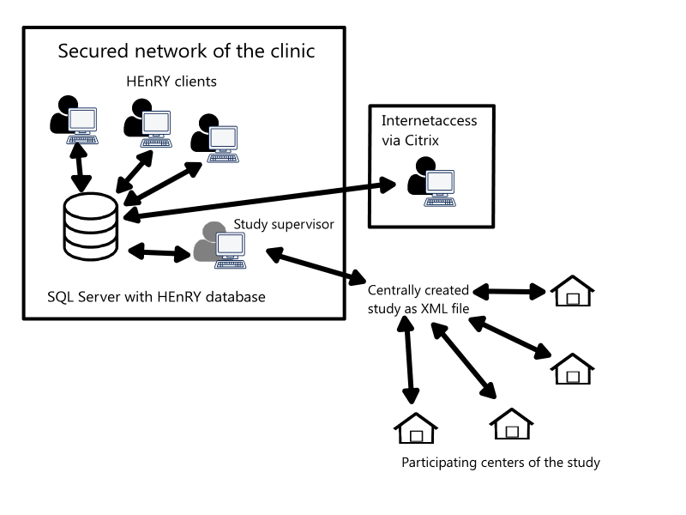
HEnRY
HEnRY (HIV Engaged Research Technology)
BIMS/LIMS
Mulitzenter Studien
Insel- PC
In hochgesicherten Kliniknetzwerken
Über Citrix
Multiuser Zugriff auf eine Datenbank
1 Arbeitsgruppt/Studiengruppe = 1 Datenbank/Instanz
Datenschutzrechtlich unbedenklich

Slide 3
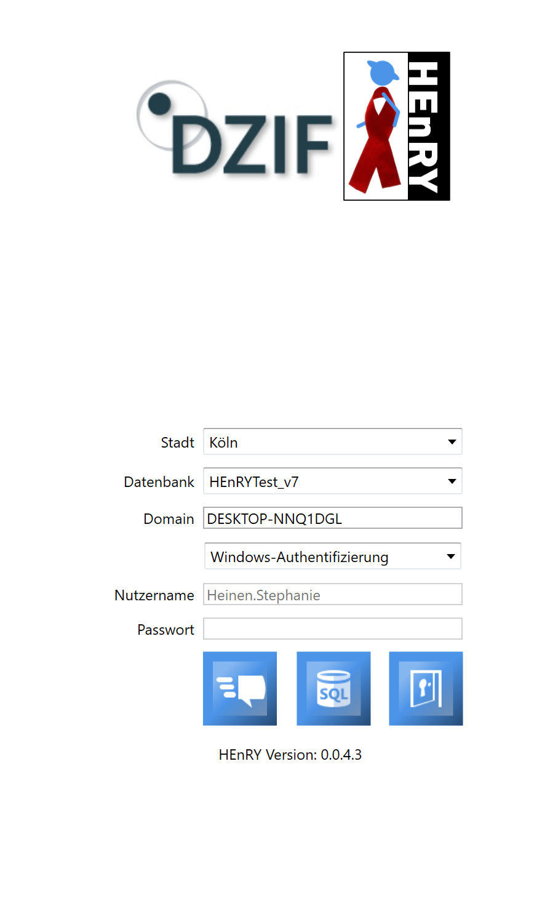
Login
Kontrolliert durch:
  Anmeldung in Citrix?
  Anmeldung an Server
  Anmeldung an Datendank
  Nutzer muss in einer HEnRY Tabelle angelegt worden sein
  Eigene Nutzerrollen in HEnRY

Slide 4
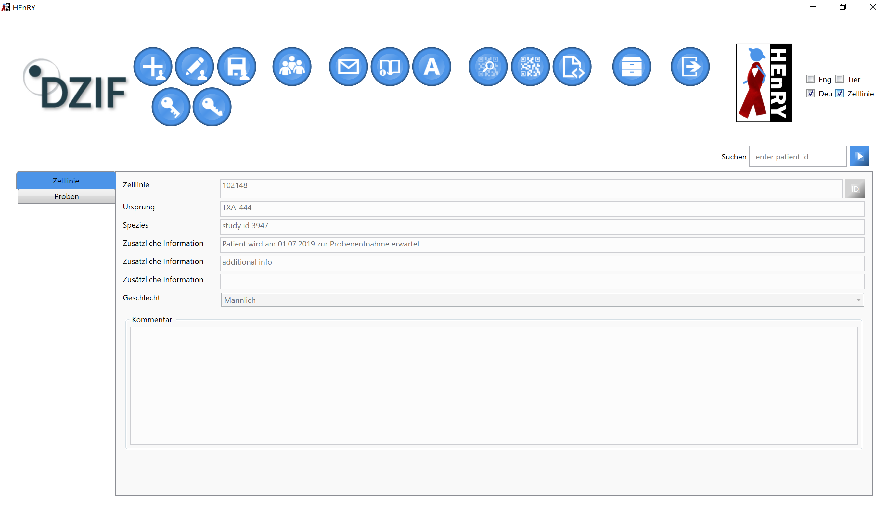
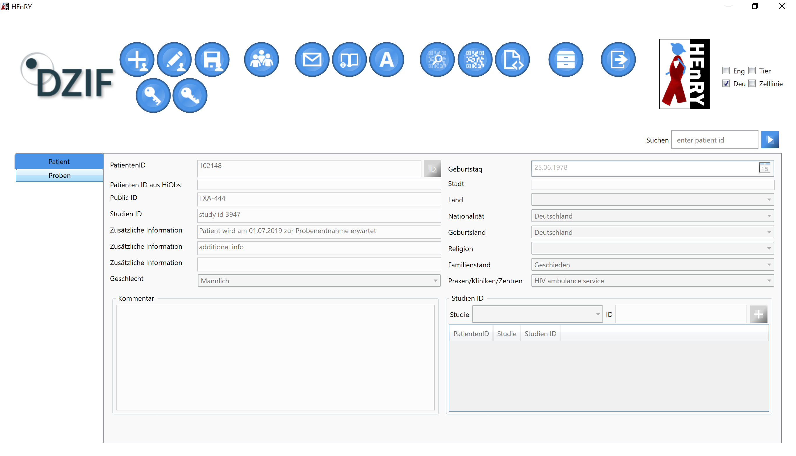
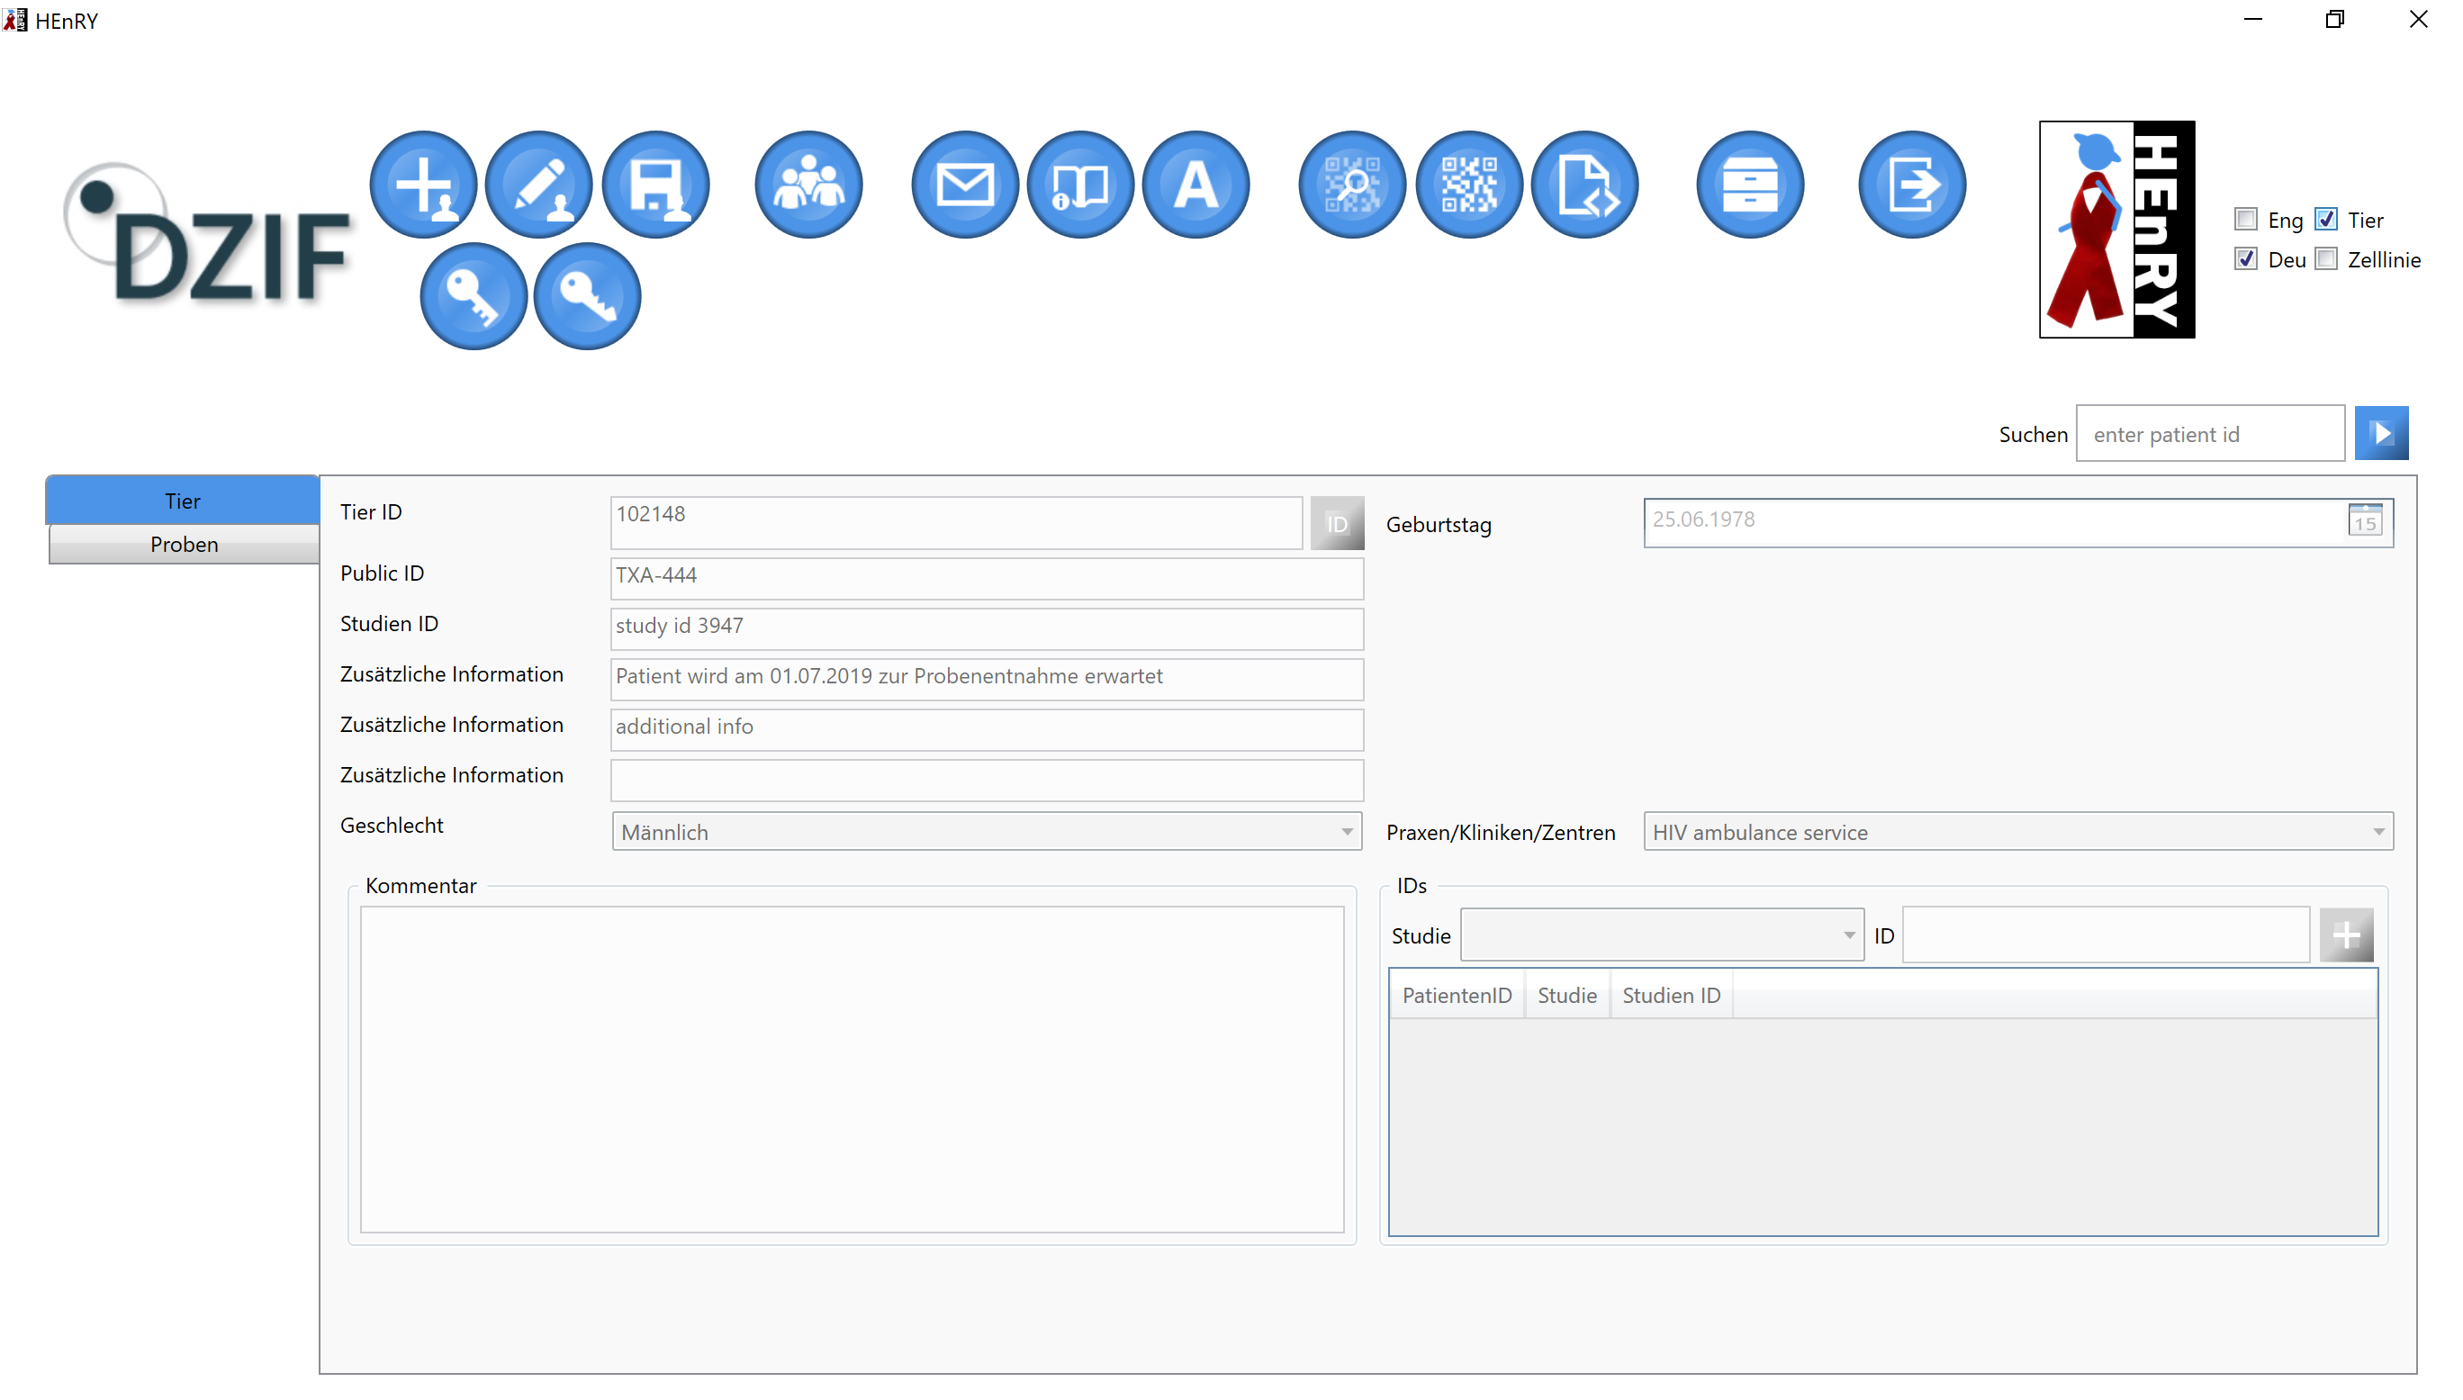
Oberflächen
Zelllinienansicht:
Patientenansicht:
Tieransicht:

Slide 5
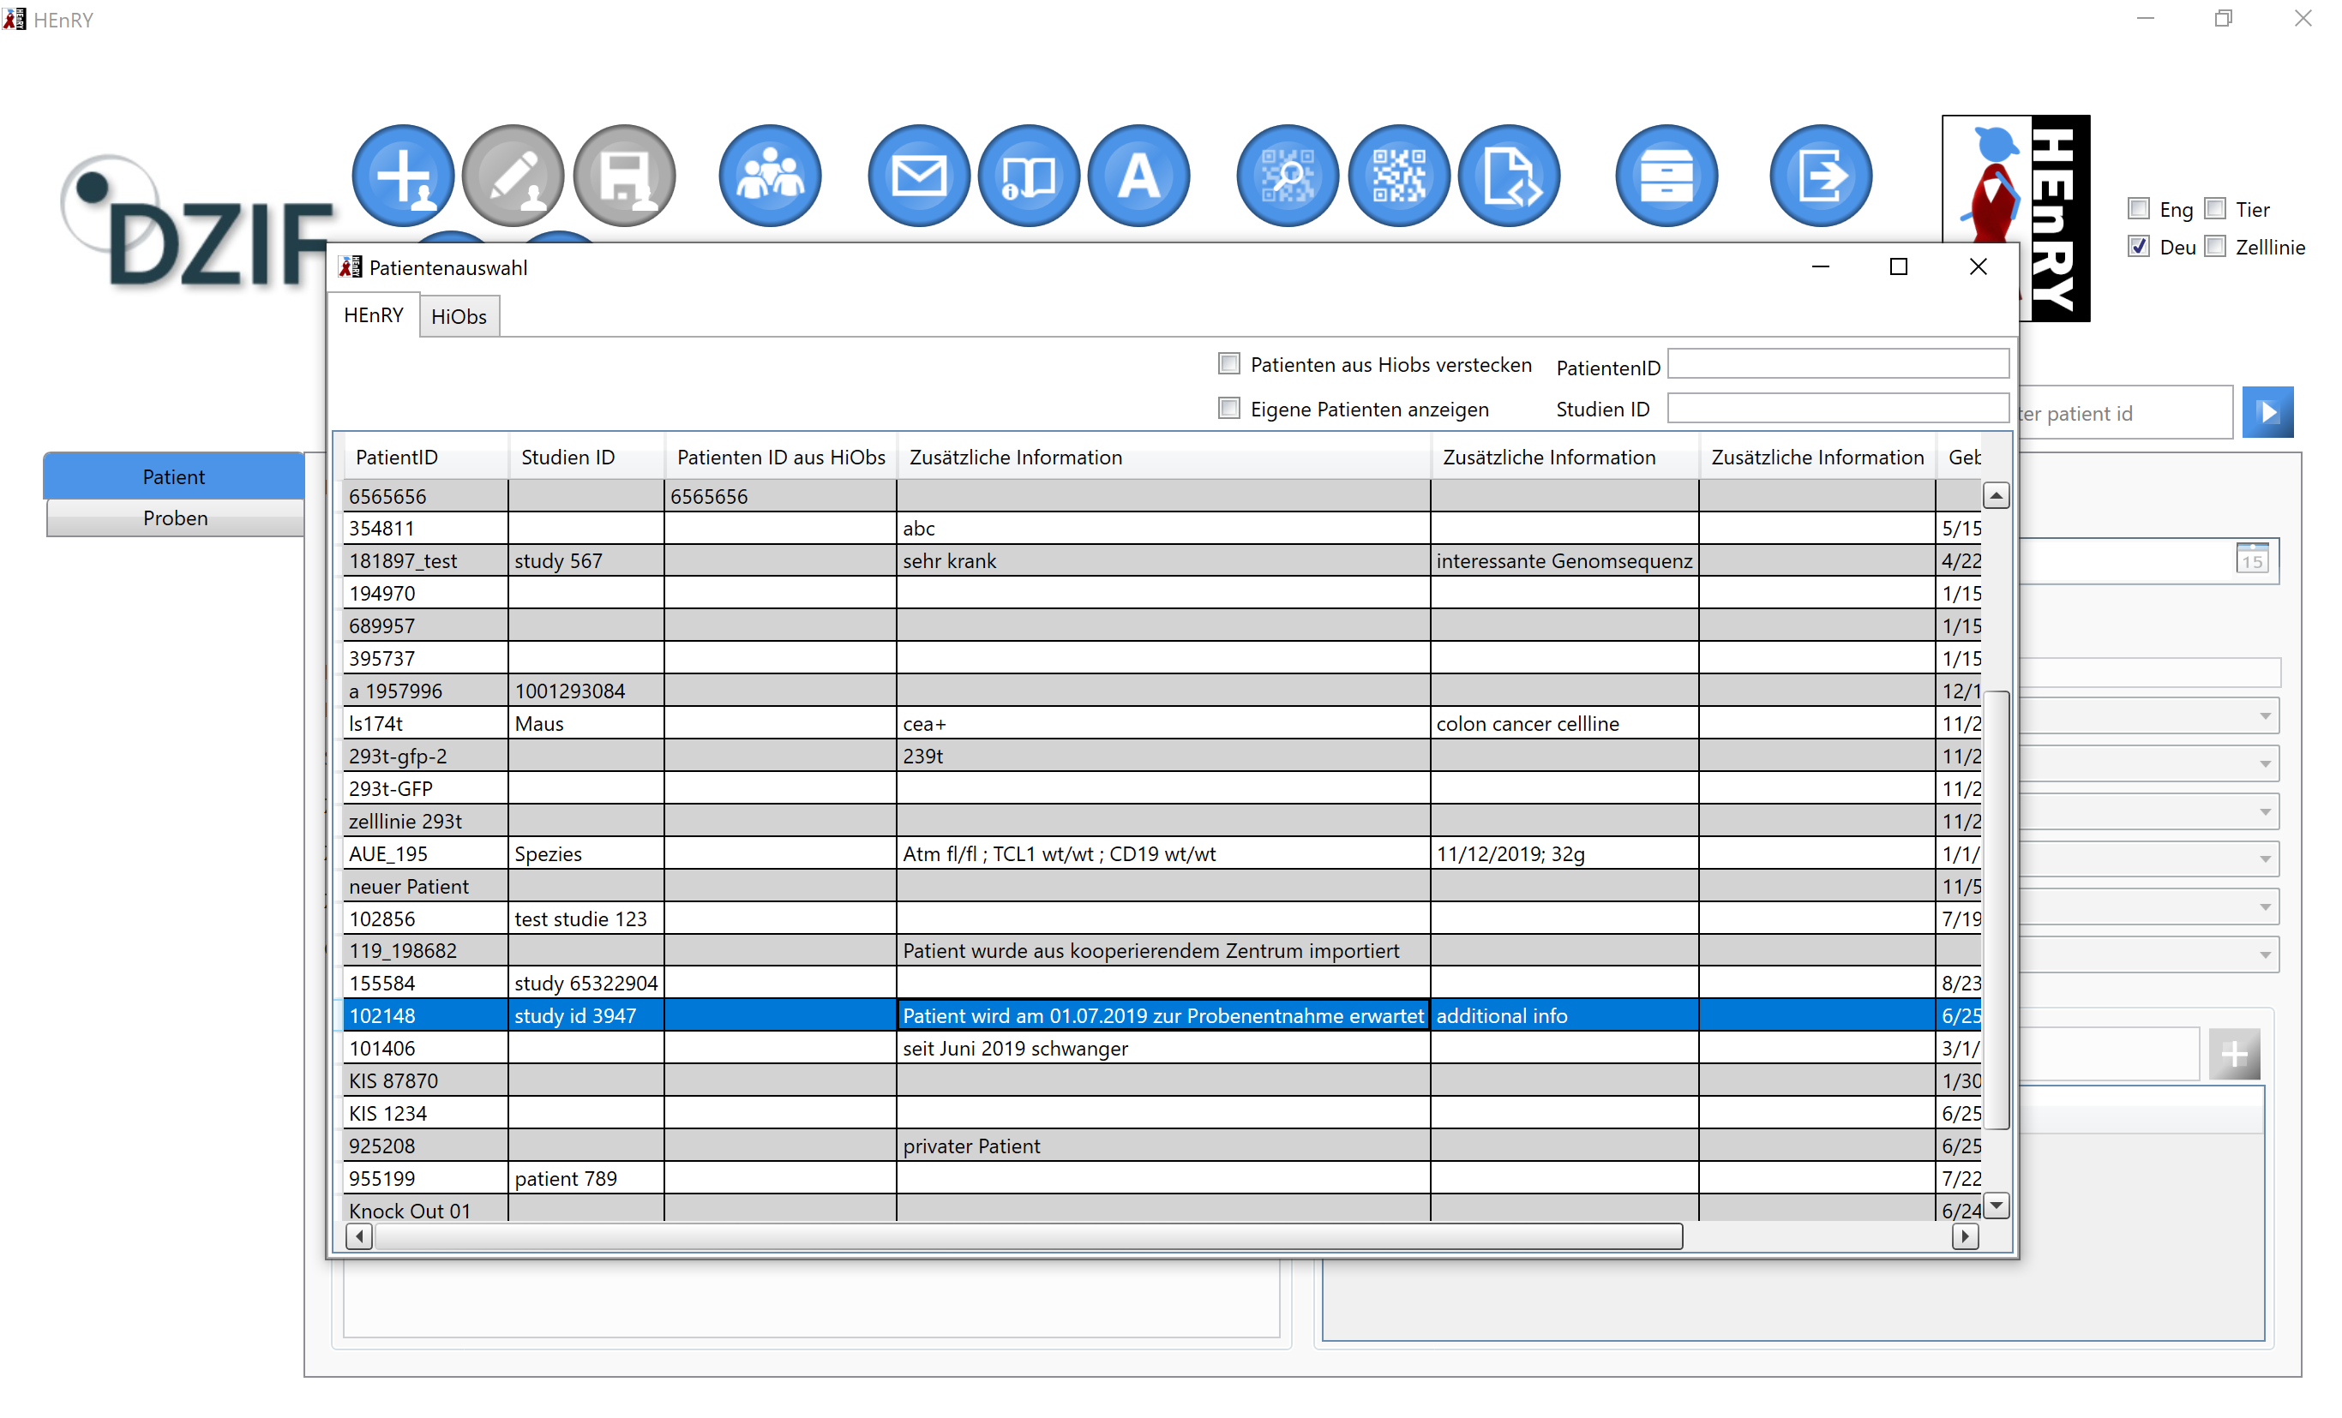
Patientenauswahl
Filter
Sortierbar
Öffnen per Doppelklick

Slide 6
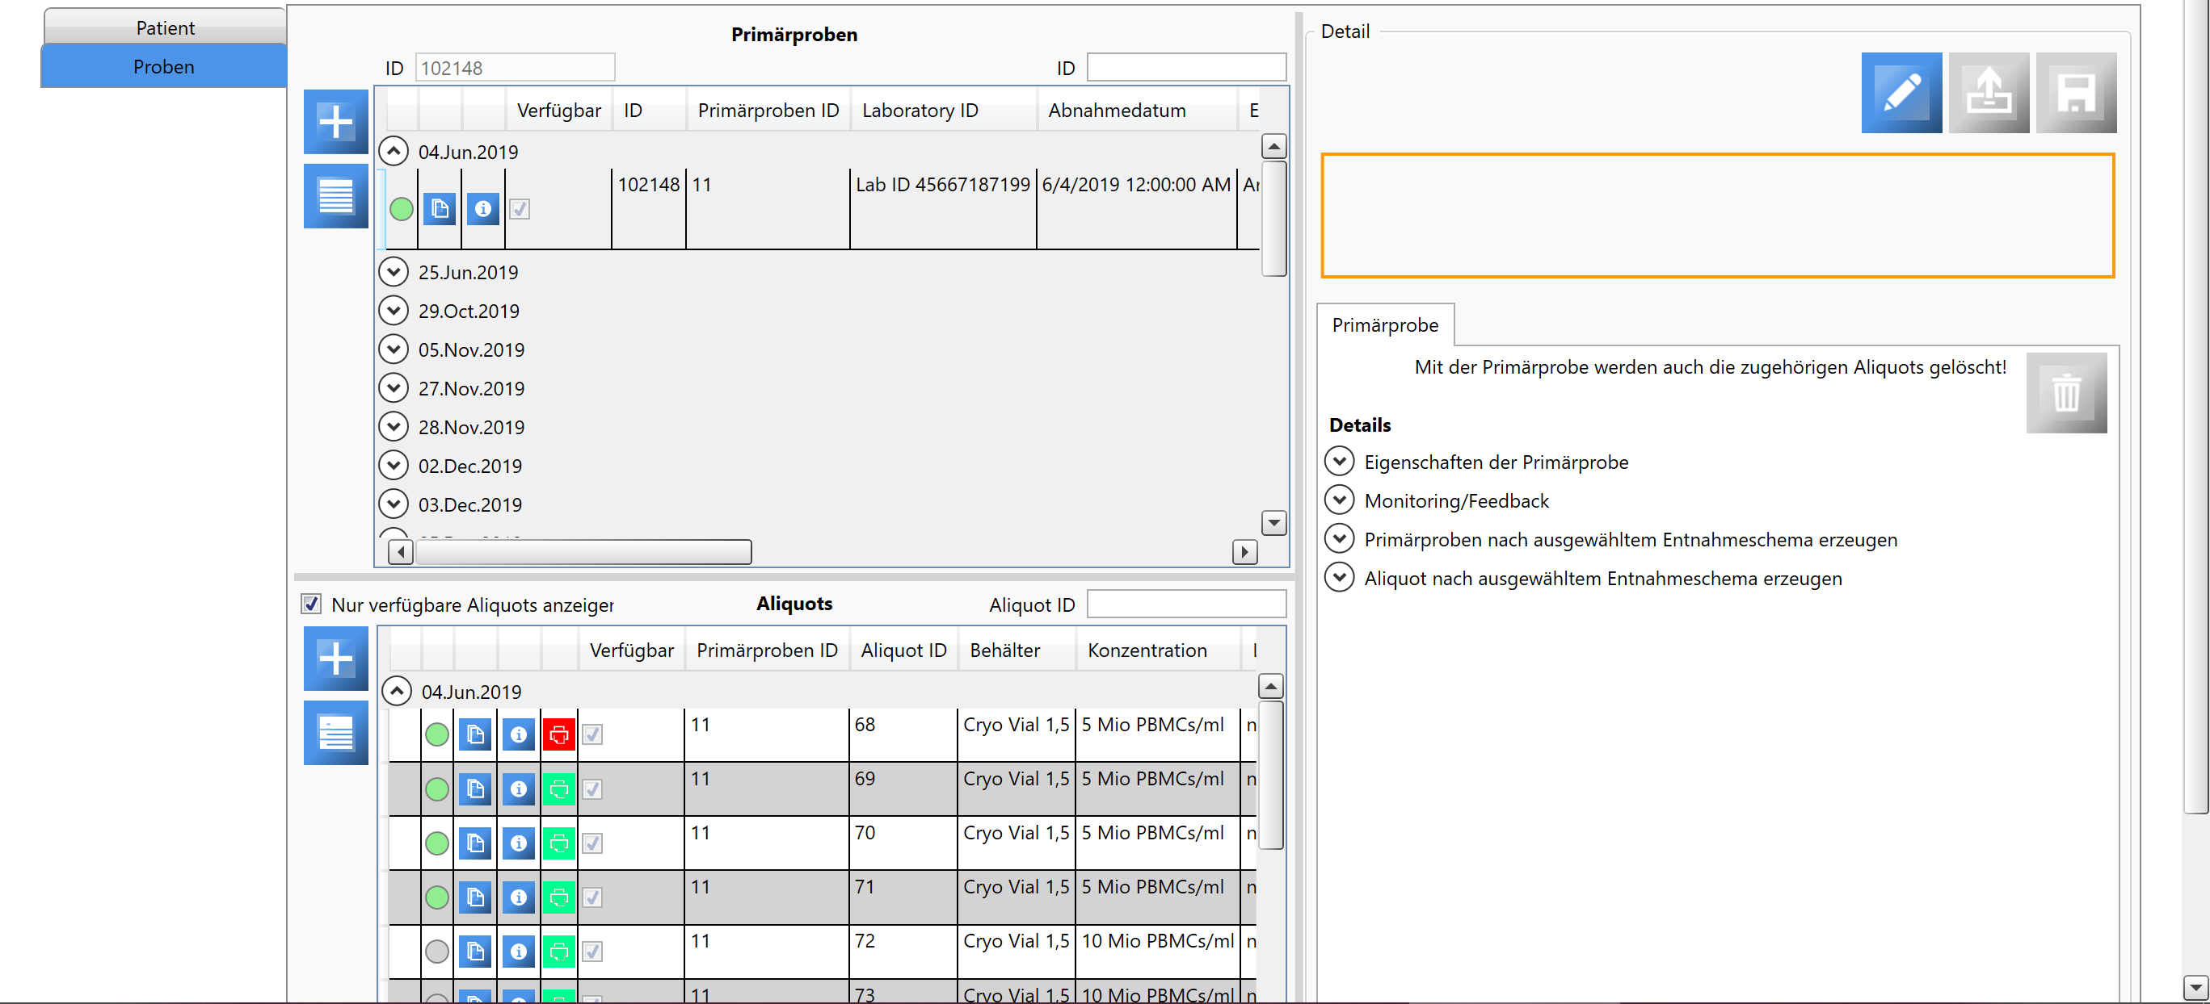
Bioprobenansicht
Oben: Primärproben
Unten: Aliquots der Primärprobe
Rechts: Detailansicht

Slide 7
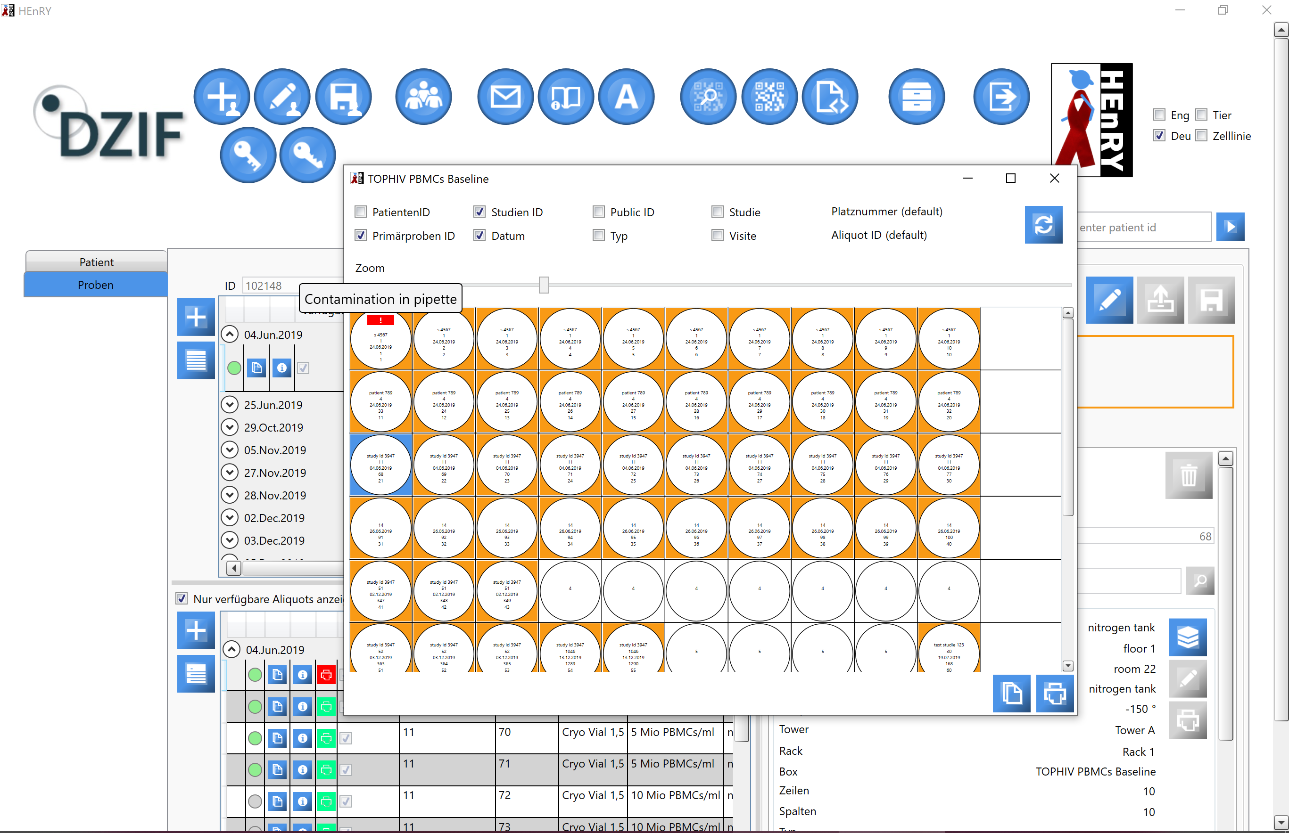
Virtueller Blick in Lagerbox
Orange: besetzter Platz
Blau: ausgewähltes Aliquot
Rot: Warning

Slide 8
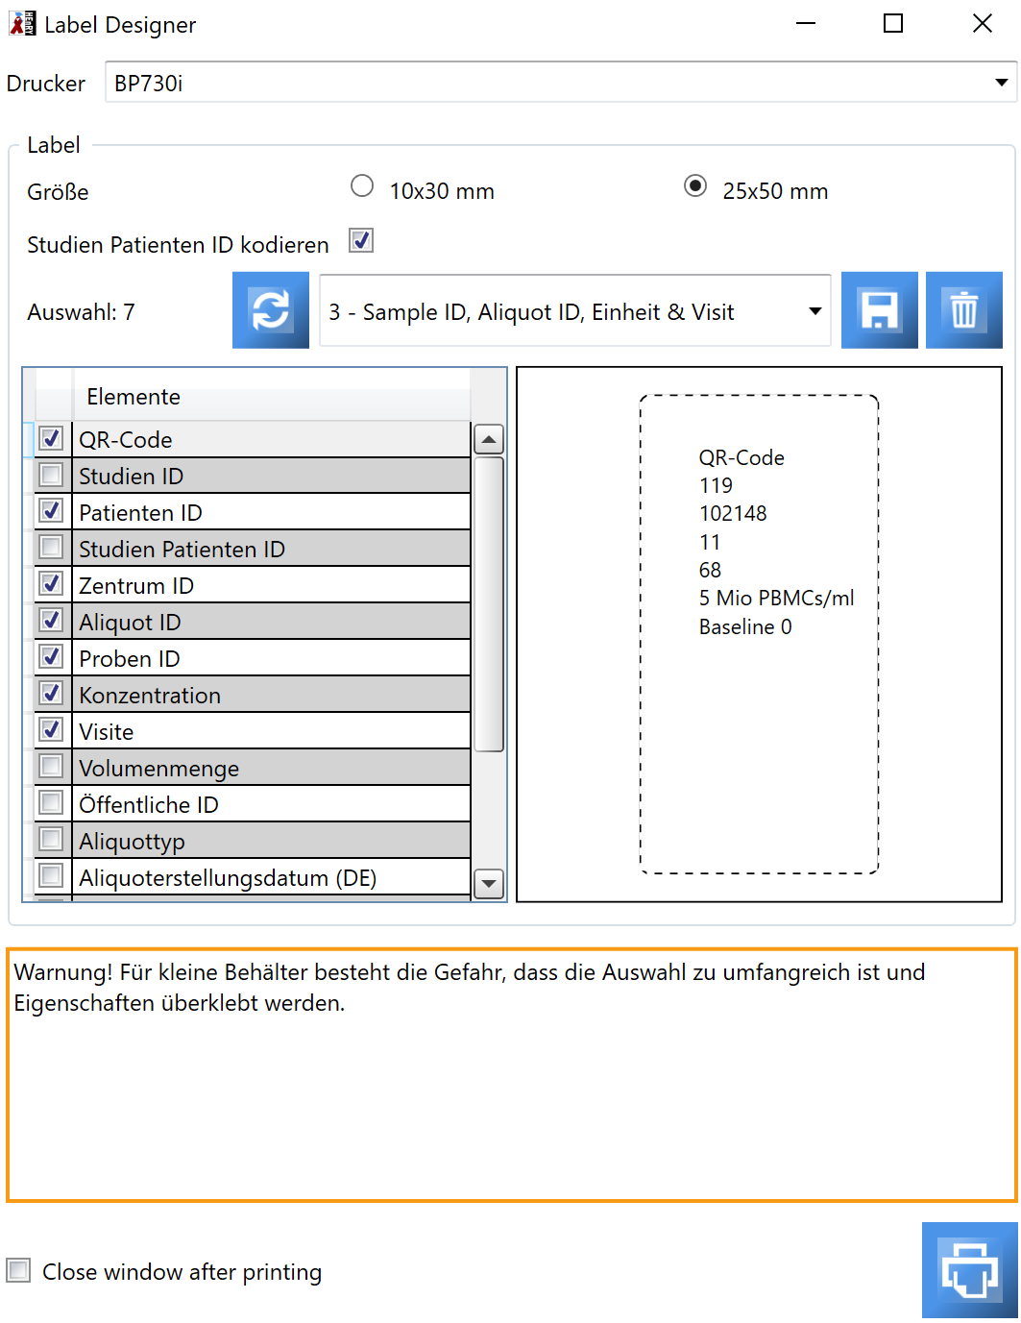
Labeldesigner
Nutzerdefinierter Umfang der Eigenschaften auf Etikett
Mit und ohne QR Code
Als Template abzuspeichern

Slide 9
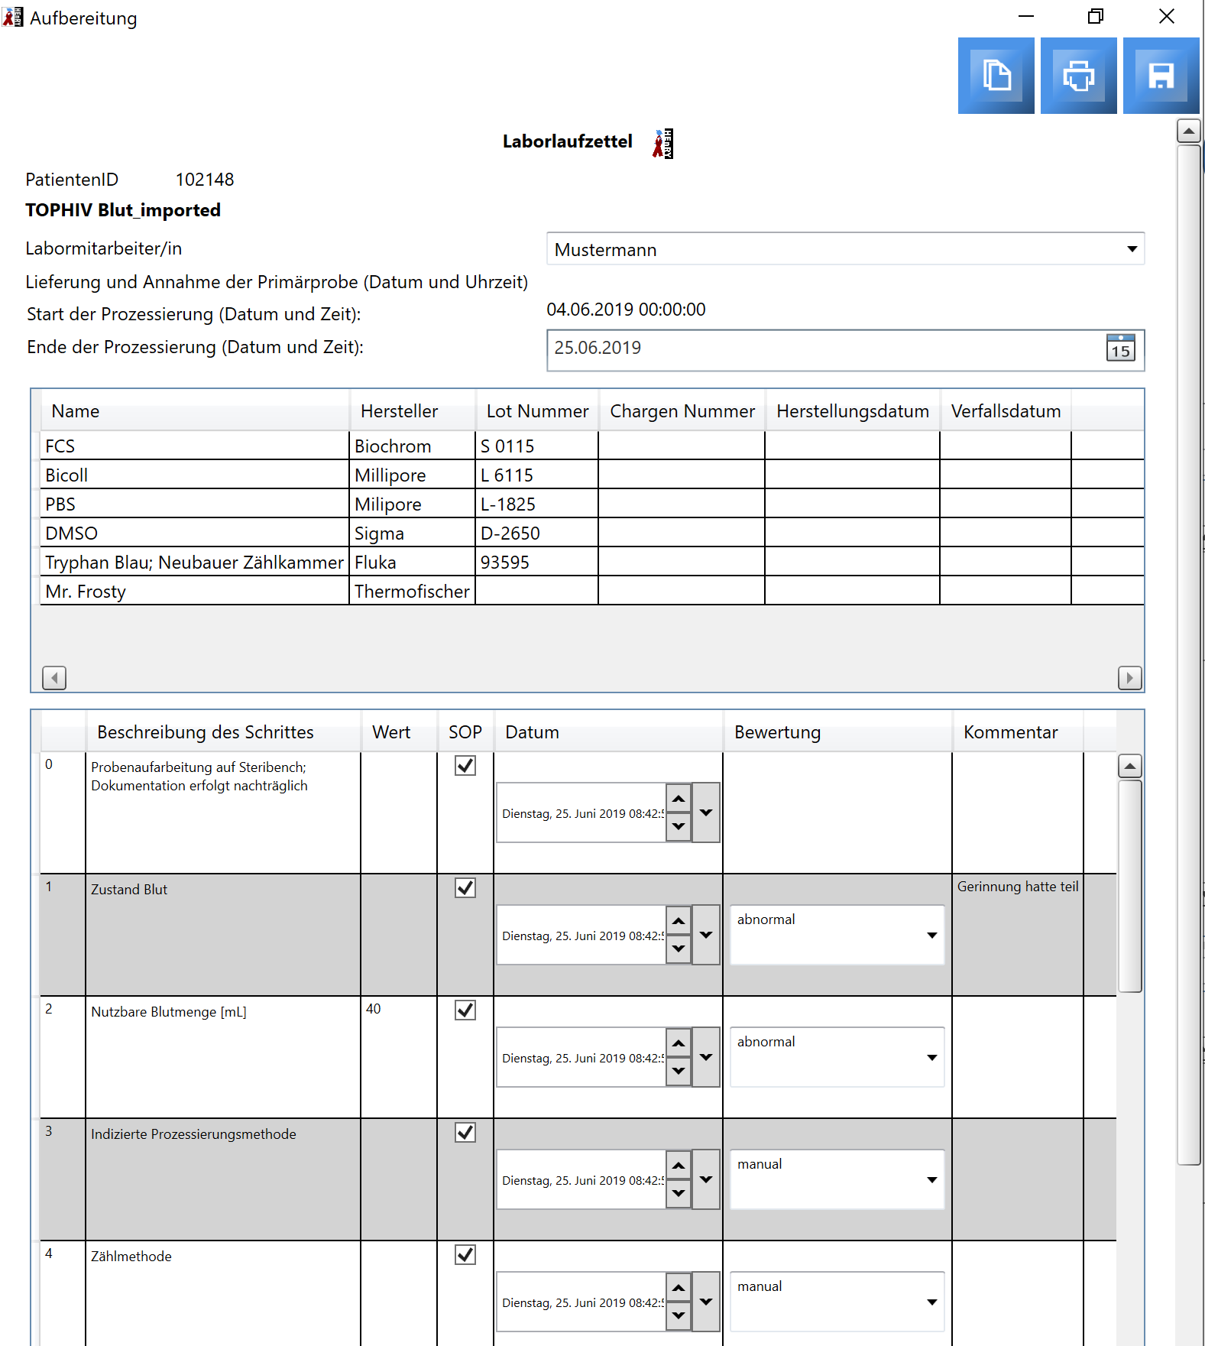
Laborjournal
Von Studiensupervisor frei in Form und Umfang zu gestalten
Editierbar von Laborant

Slide 10
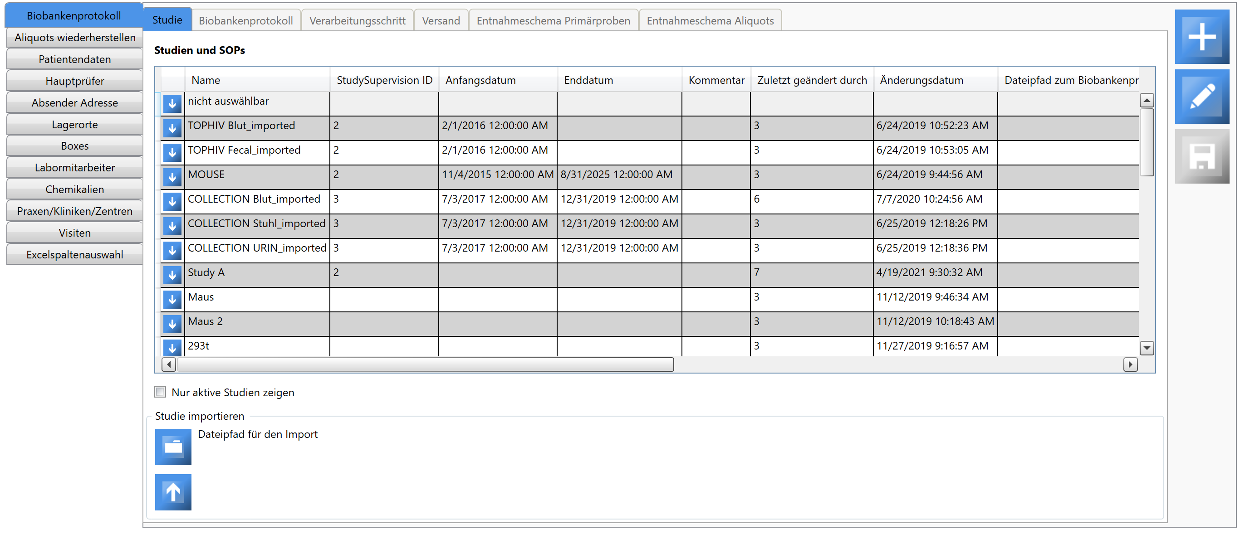
Studiensupervisor
Studien/SOPs
Wiederherstellen gelöschter Einträge
Anonymisieren von Patientendaten
Lagerort
Boxen
Chemikalien
CSV Datei
Laboranten
Praxis/Klinik/Zenter
Visiten

Slide 11
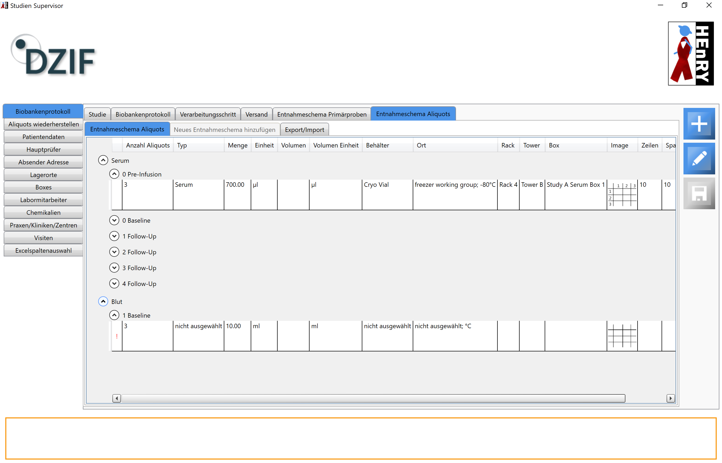
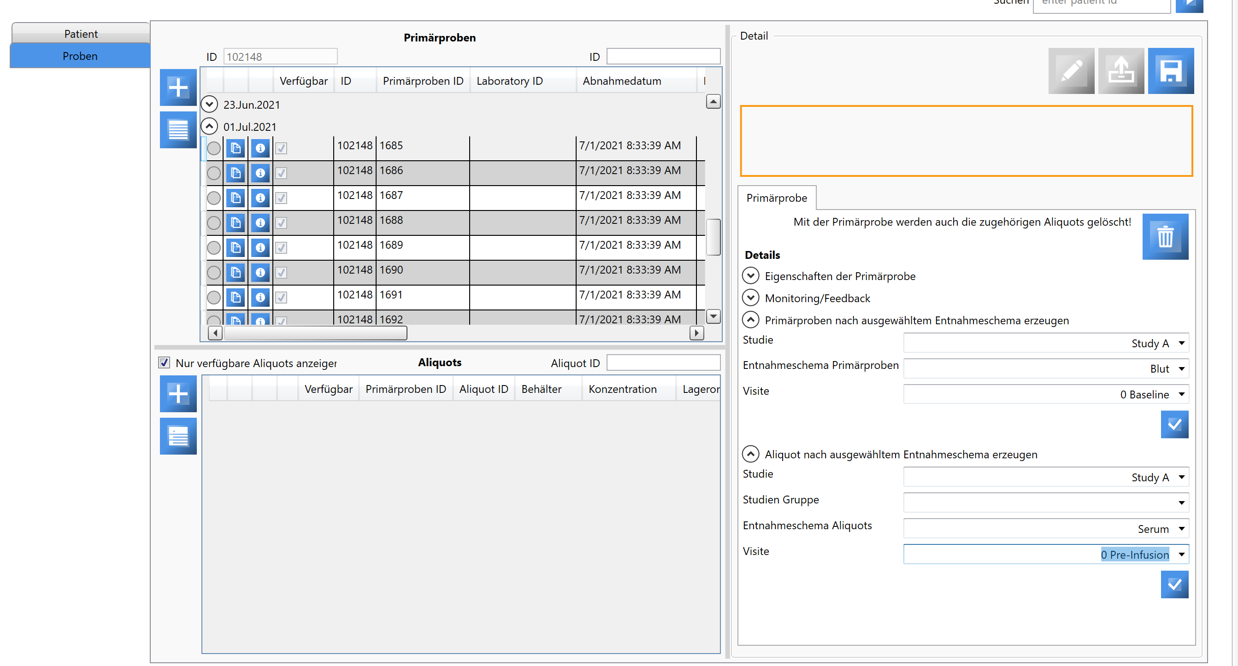
Entnahmeschemata
Bioprobenansicht: Anwendung der Schemata
Studiensupervisor: Anlegen der Schemata

Slide 12
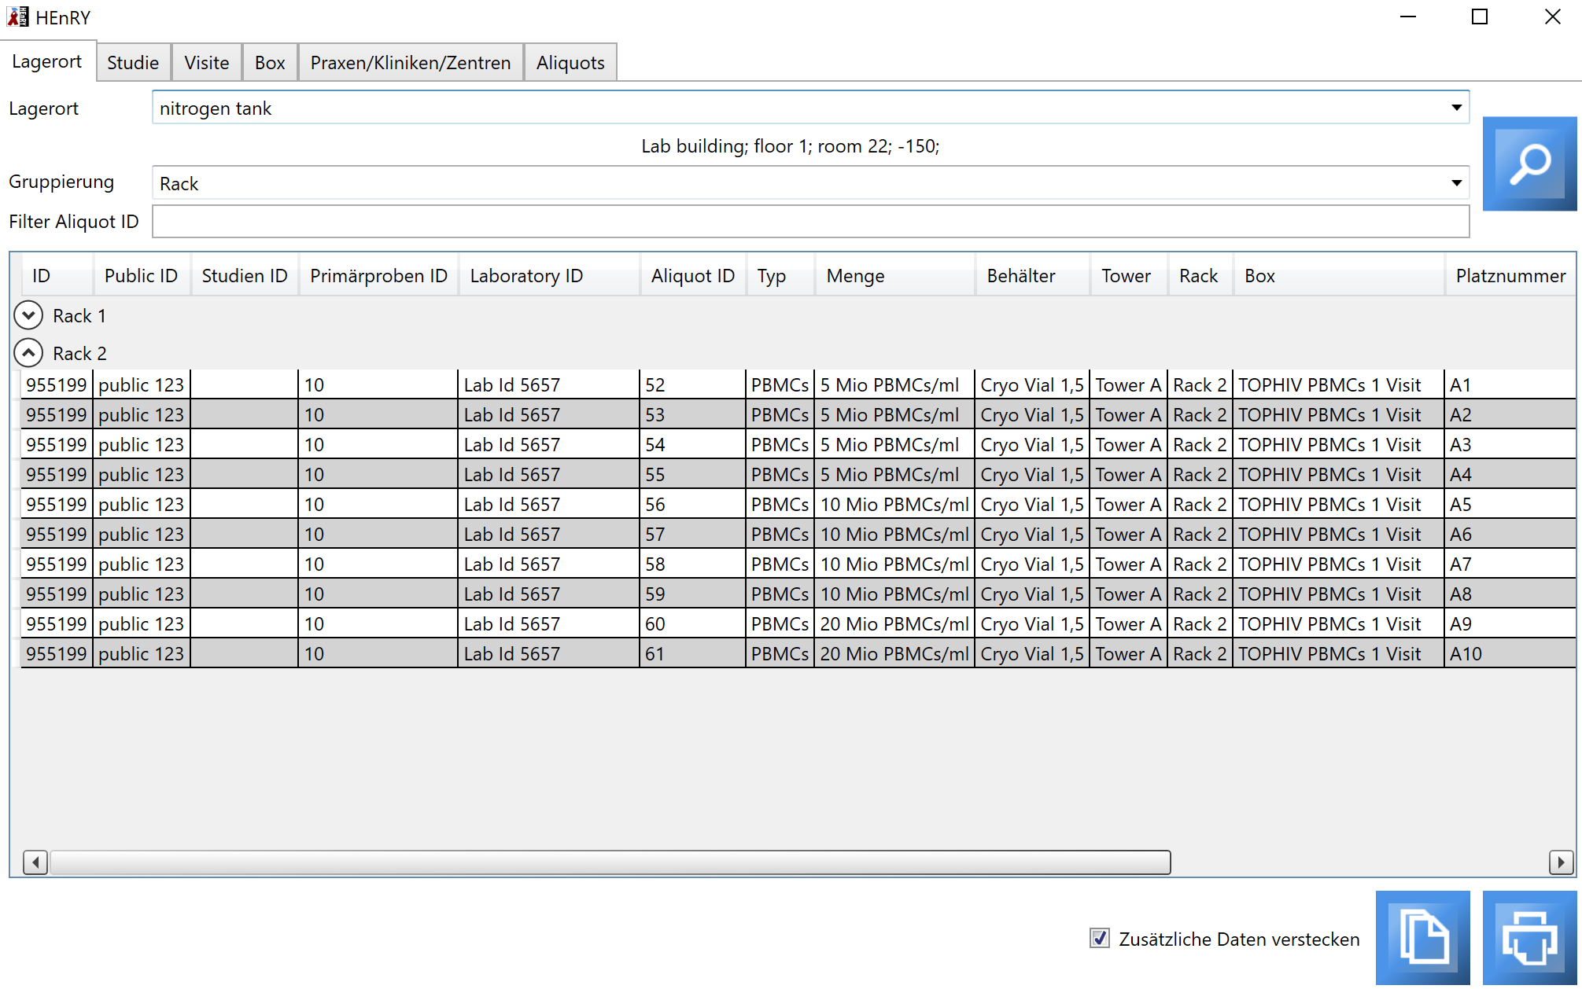
Suchfunktionen
Lagerorte
Studien
Visite
Box
Praxis/Klinik/Zenter
Aliquots
Nutzerdefinierte Filter
Export als CSV

Slide 13
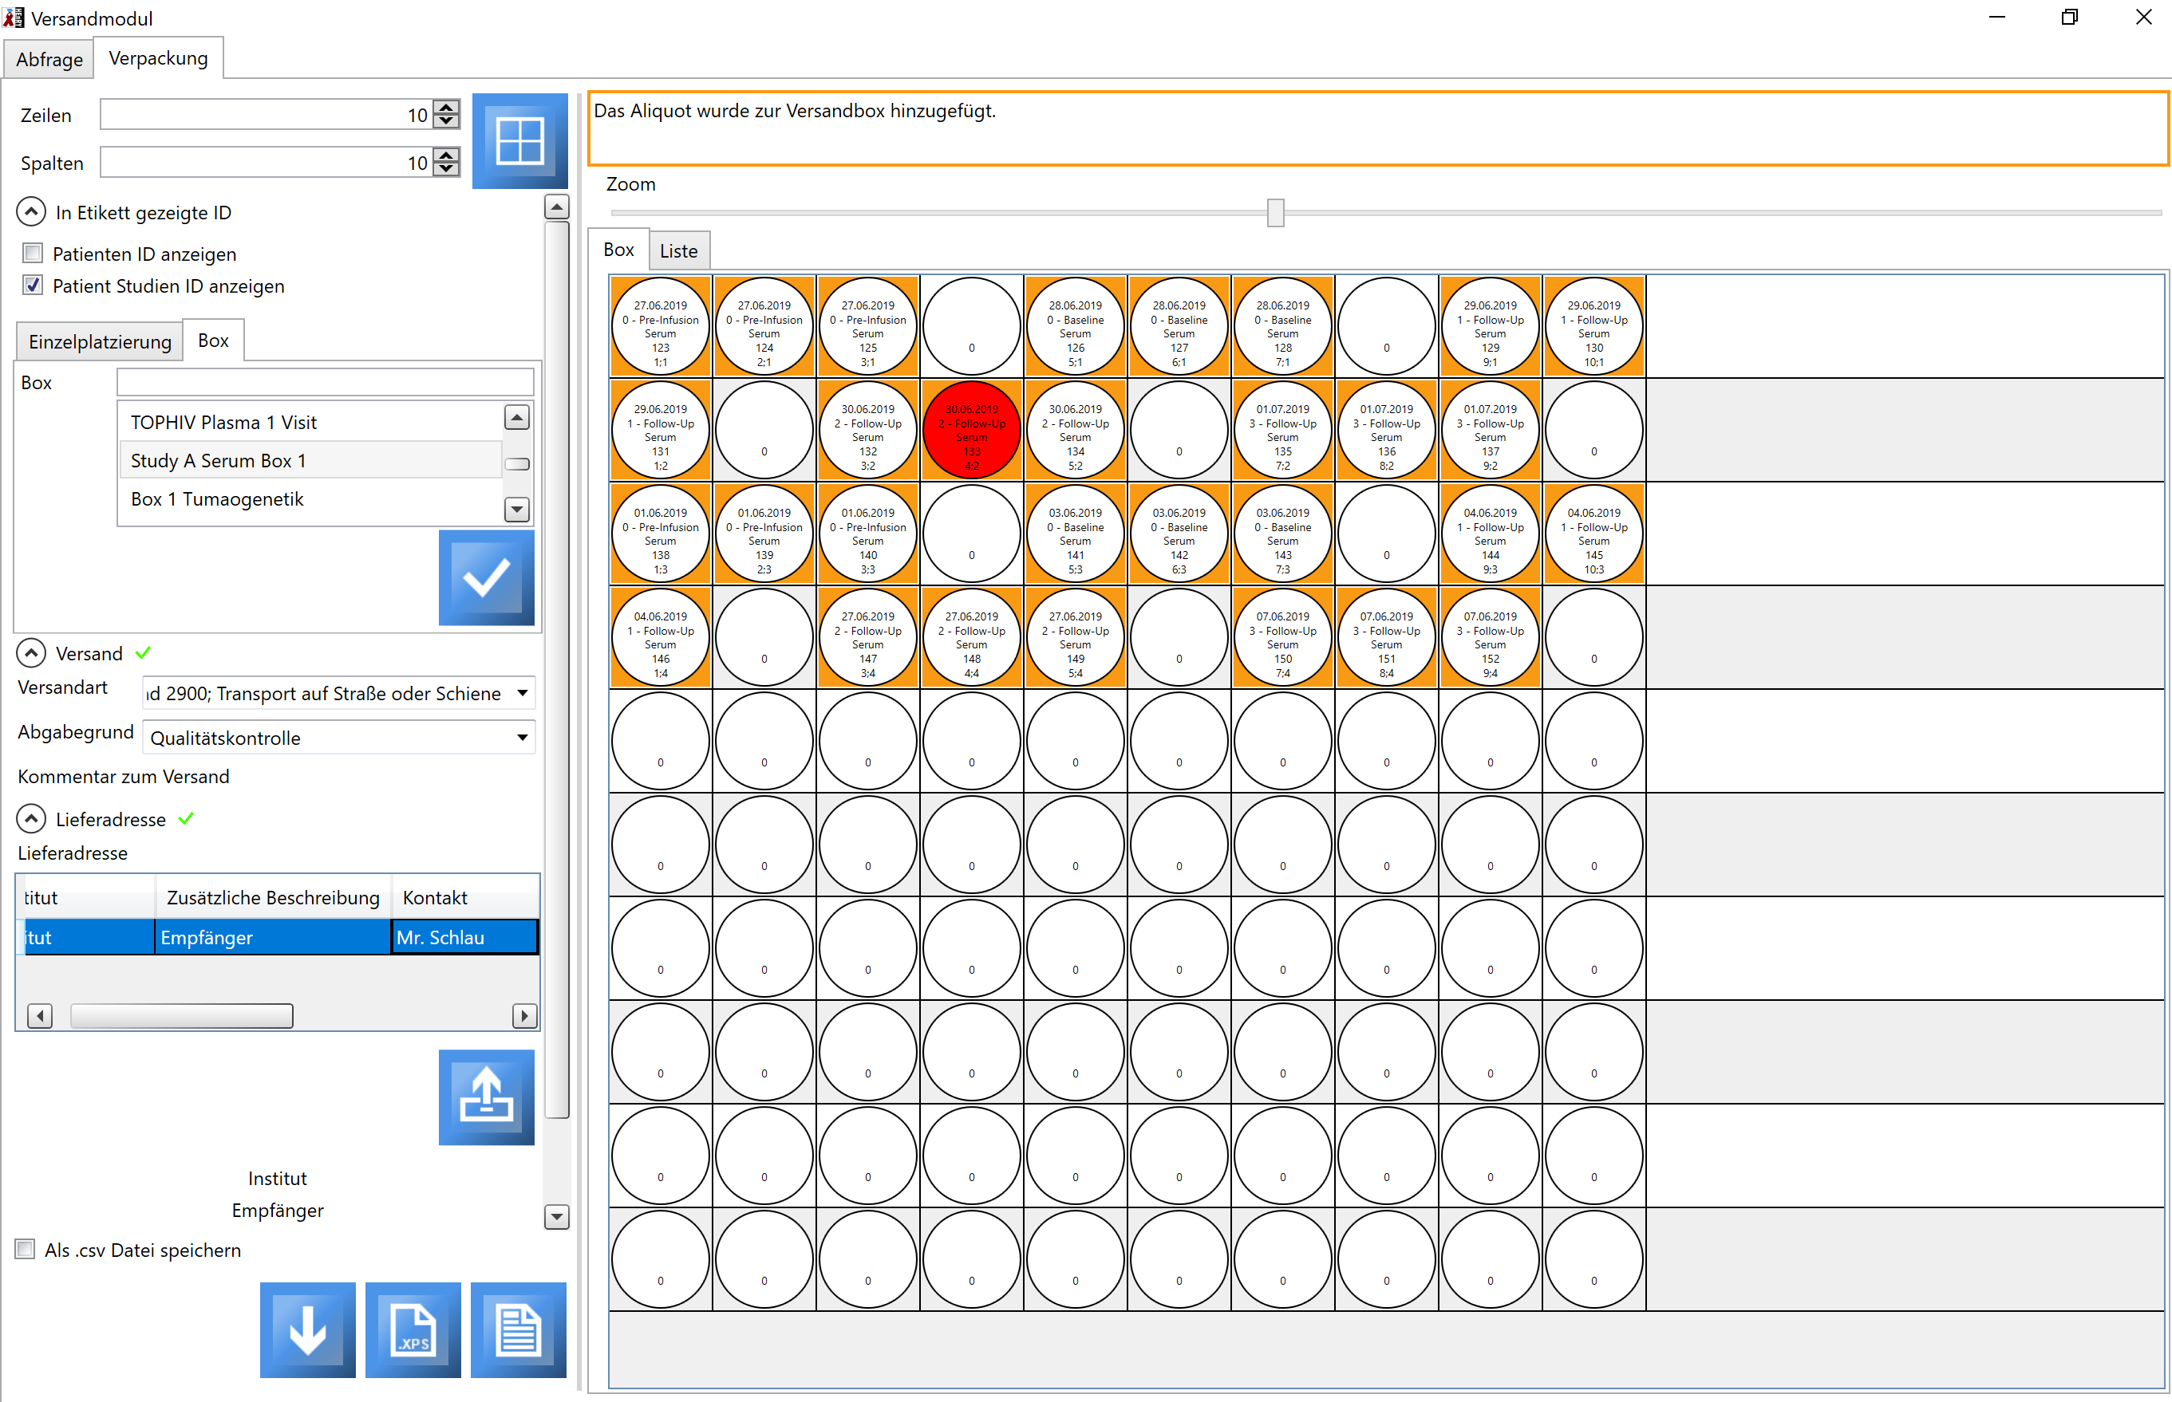
Versandmodul
Boxen
Aliquots per Scan oder Auswahl der ID
Auslisten der Aliquots
Anschreiben
Export als XML
CSV Datei

Slide 14
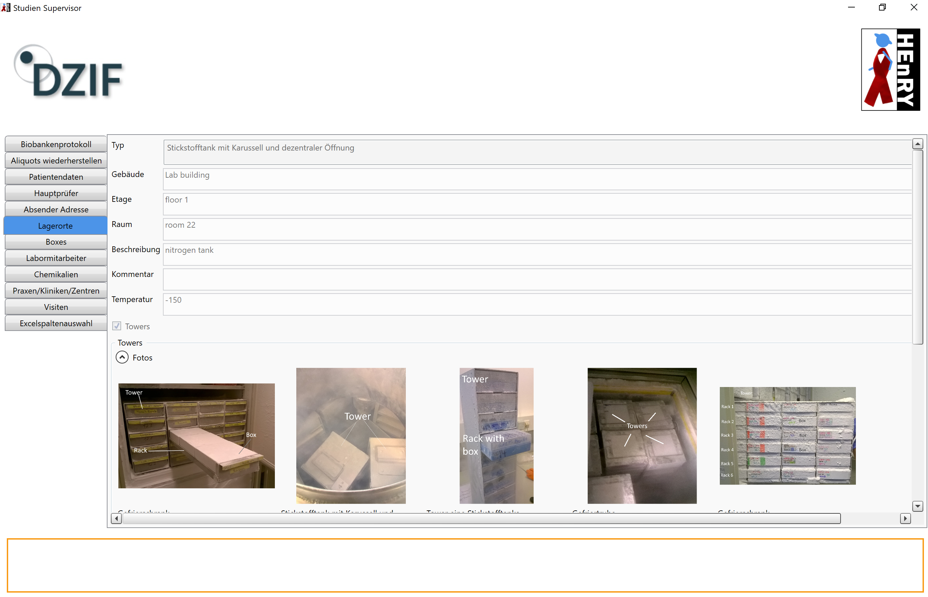
Lagerorte
Vom Nutzer einzugeben
Recht Studiensupervisor

Slide 15
Weitere Feature
SQL Suchtool
Anpassen des CSV Datei
Geplant:
  Modul zur Meldung von Proben und Aliquots an das Zentrale Bioproben Register (ZBR) des DZIF

Slide 16
Fragen?
Tp-hiv.de
Stephanie Heinen
Mobil: 01774425018
E-Mail: stephanie.heinen@uk-koeln.de

